Slide 1
2023-2024年度工作报告
王至勇
2024年11月20日

Slide 2
年度工作总结
总共涉及>30个物理分析题目(至少做过报告)
  7篇文章发表（2篇PRL, 3篇PRD，1篇JHEP，1篇CPC）
  1篇投稿(由PRL转投PRD(L))
  4篇draft review (3篇PubCom,1篇CWR)
  10篇在memo review (4篇合作组，6篇课题组)
  14个分析在组内报告，有的正在撰写memo.
  新增的分析题目>15个
  不少分析工作都是新开的题目，而且大部分是由本人拟定。
自己动手撰写、修改memo,draft数十篇，撰写修改各种意见条目数以千计。
结题项目一项，在研合作项目一项，合作申请重点项目一项(×)，协助他人申请两个面上项目(√,×)
实际指导17名研究生，学生在各类会议报告达40人次
评审多篇文章、参与研究生考核、工会联系人、党小组长等公共服务。

Slide 3
岗位职责
BESIII物理分析(科技部重点研发子课题2高能所方负责人，参与河大面上项目)
培养研究生
争取科研经费支持
其他

Slide 4
研究任务完成情况
（物理分析成果展示）
显粲能区
隐粲偶素、强子谱
新物理
服务性工作
分析工作主要围绕重点研发子课题2的立项内容以及与河南大学合作的面上项目展开
每个物理分析工作都有各自的选题动机和意义，由于涉及的内容太多，上面每个部分只摘若干个分析过程简要介绍一下内容，感兴趣的评委可以到网上查细节，分析工作的主要亮点后面也简要总结一下。

Slide 5
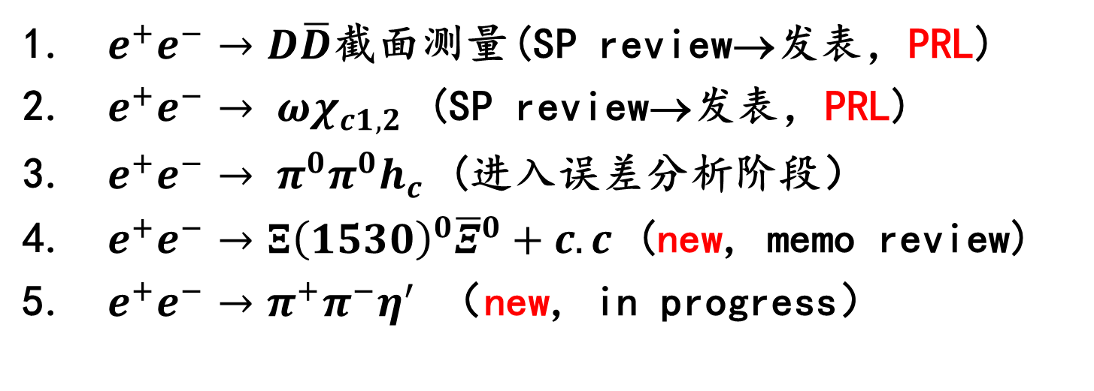
显粲能区
$e^{+}e^{−}→D\overline{D}$截面测量(SP review→发表，PRL)
$e^{+}e^{−}→ ωχ_{c1,2}$ (SP review→发表，PRL)
$e^{+}e^{−}→ π^{0}π^{0}h_{c}$ (进入误差分析阶段）
$e^{+}e^{−}→Ξ{\left(1530\right)}^{0}{\overline{Ξ}}^{0}+c.c$ (new, memo review)
$e^{+}e^{−}→π^{+}π^{−}η^{′}$ （new, in progress）
研究动机
通过轻强子或含粲偶素的末态的line-shape寻找矢量粲偶素(类)的信号，从而研究矢量粲偶素和类粲偶素的性质。

Slide 6
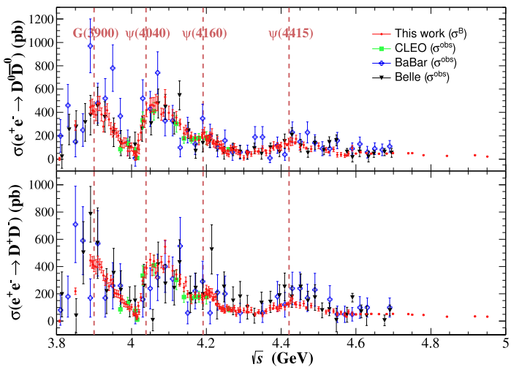
1.$e^{+}e^{−}→D\overline{D}$(BAM-00315)
难点：由于是多成分多能量点多参数拟合，存在多解，非常耗时的分析工作，此外学生身体原因也耽误较长时间
进展：去年10月份进入SP阶段，今年2月份投稿PRL，referee B意见非常积极，强烈推荐，但referee A认为拟合截面有诸多不确定性，建议只报道截面测量，经过两轮回复，终于在7月底被接收，8月份发表 ，PRL133 081901 （2024）。从正式分析、进memo到发表经历8年时间，换了三个分析人，好事多磨。

Slide 7
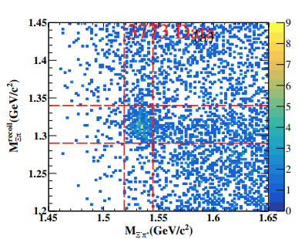
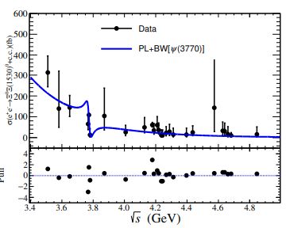
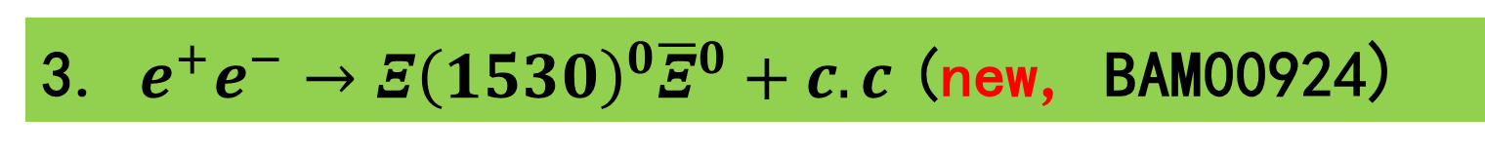
2.利用XYZ数据研究$e^{+}e^{−}→ ωχ_{c1,2}$ (BAM-00599)
亮点：在两个过程的line shape都发现了疑似结构，其中一个可能是ψ(4415)的候选者。
进展：
  今年1月份投稿PRL，3月份被接收，6月发表，PRL132,161901(2024) 。
3. $e^{+}e^{−}→Ξ{\left(1530\right)}^{0}{\overline{Ξ}}^{0}+c.c$(new, BAM00924)
亮点：首次看到ψ(3770)衰变到非对称重子对末态的non-DD信号,5.7σ
进展：去年在组会报告，9月份PS报告，这个月进memo.

Slide 8
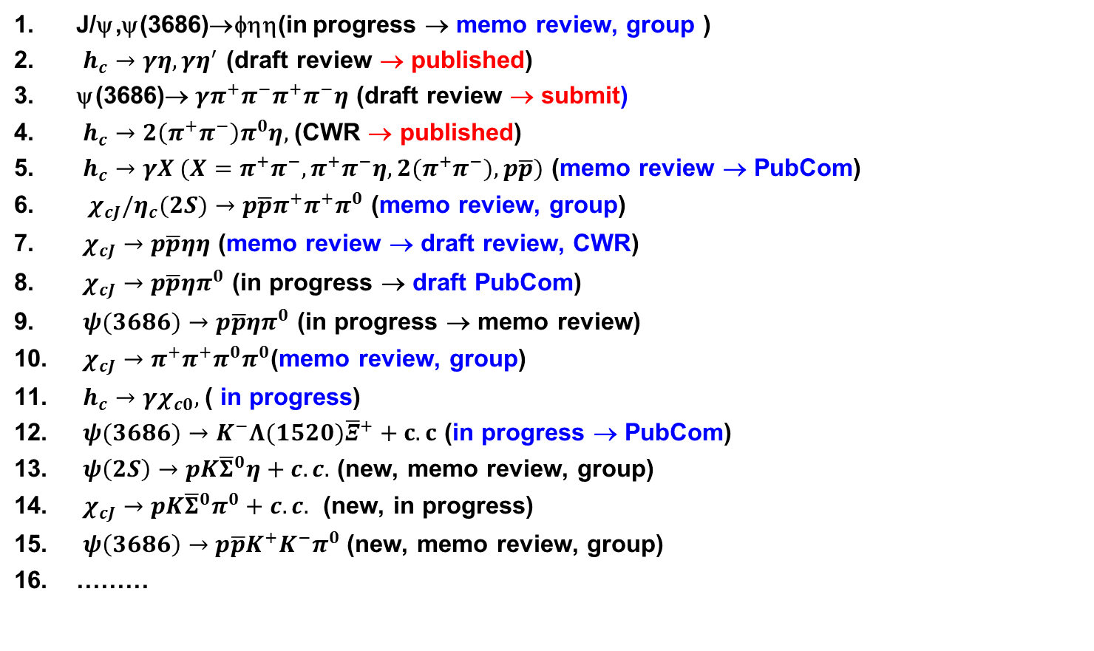
隐粲偶素、轻强子谱（>20分析）
J/ψ,ψ(3686)→φηη(in progress → memo review, group )
$h_{c}→γη,γη^{′}$ (draft review → published)
ψ(3686)→ ${γπ}^{+}π^{−}π^{+}π^{−}η$ (draft review → submit)
$h_{c}→2\left(π^{+}π^{−}\right)π^{0}η,$(CWR → published)
$h_{c}→γX (X=π^{+}π^{−}, π^{+}π^{−}η, 2(π^{+}π^{−}), p\overline{p})$ (memo review → PubCom)
$χ_{cJ}/η_{c}(2S)→p\overline{p}π^{+}π^{+}π^{0}$ (memo review, group)
$χ_{cJ}→p\overline{p}ηη$ (memo review → draft review, CWR)
$χ_{cJ}→p\overline{p}ηπ^{0}$ (in progress → draft PubCom)
$ψ(3686)→p\overline{p}ηπ^{0}$ (in progress → memo review)
$χ_{cJ}→π^{+}π^{+}π^{0}π^{0}$(memo review, group)
$h_{c}→{γχ}_{c0},$( in progress)
$ψ(3686)→K^{−}Λ(1520){\overline{Ξ}}^{+}+c.c$ (in progress → PubCom)
$ψ\left(2S\right)→pK{\overline{Σ}}^{0}η+c.c.$ (new, memo review, group)
$χ_{cJ}→pK{\overline{Σ}}^{0}π^{0}+c.c.$ (new, in progress)
$ψ\left(3686\right)→$ ${p\overline{p}K}^{+}K^{−}π^{0}$ (new, memo review, group)
………

Slide 9
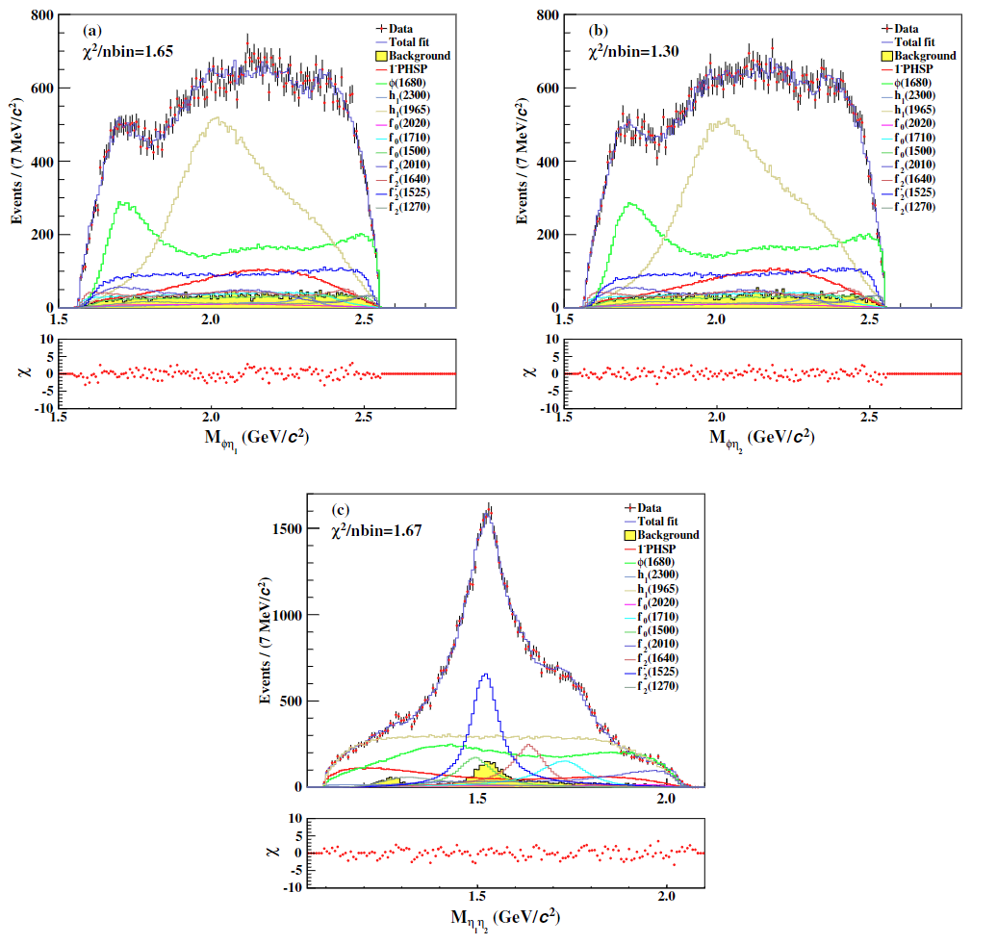
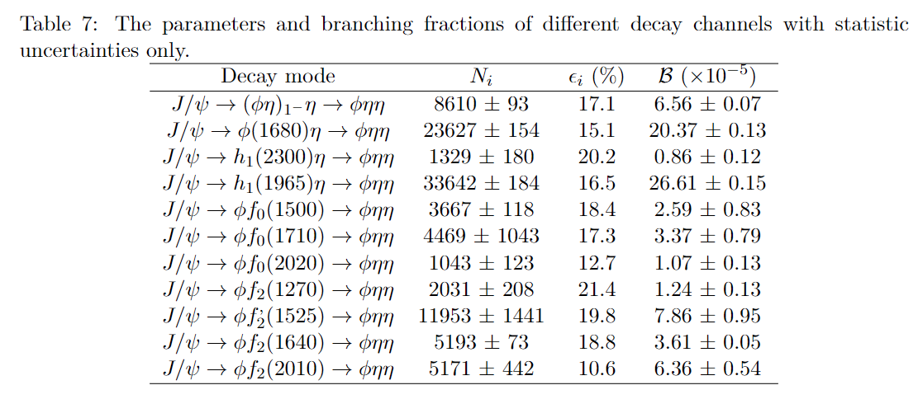
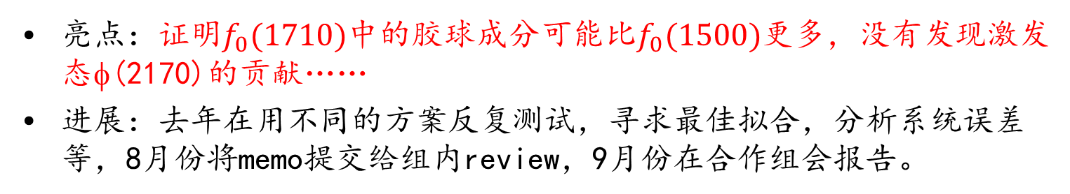
1. J/ψ→φηη (平荣刚负责提供分波方案)
亮点：证明$f_{0}(1710)$中的胶球成分可能比$f_{0}(1500)$更多，没有发现激发态φ(2170)的贡献……
进展：去年在用不同的方案反复测试，寻求最佳拟合，分析系统误差等，8月份将memo提交给组内review，9月份在合作组会报告。

Slide 10
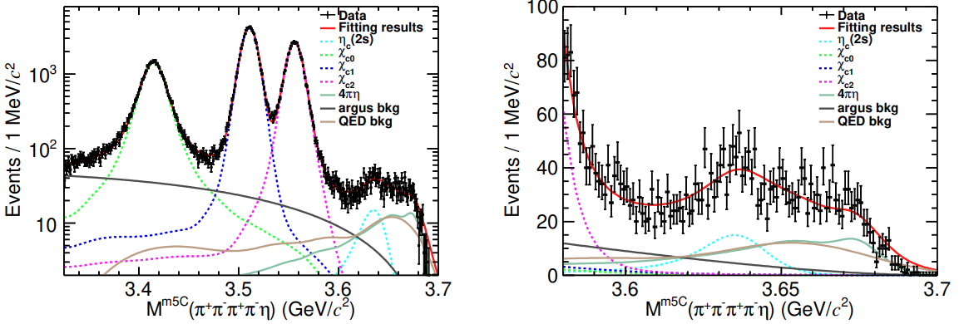
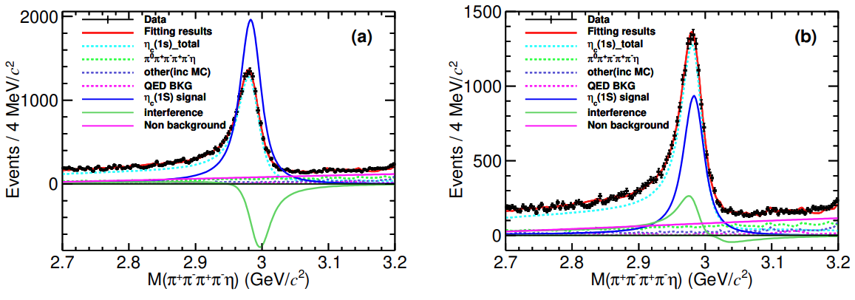
6. ψ(3686)→ ${γ2(π}^{+}π^{−})η$
动机：
  搜寻η_{c}(2S),χ_{cJ}新的衰变模式(已报道的η_{c}(2S)衰变模式仅有2个)
  改进η_{c}(1S)相关测量精度并通过1S和2S之间的比例关系检验理论模型
难点：该过程含三个衰变道，研究目标各不相同，对于研究η_{c}(2S)信号，需要仔细考虑各种本底贡献，需要用不同控制样本进行修正。对于η_{c}(1S)，要仔细研究本底以及干涉行为，误差项最多达21项，memo长达73页！
进展:
  今年6月份投递PRL被拒，转投PRD(L)，一个审稿人非常happy的推荐发表，但另外一个认为要大改，正在准备回复。

Slide 11
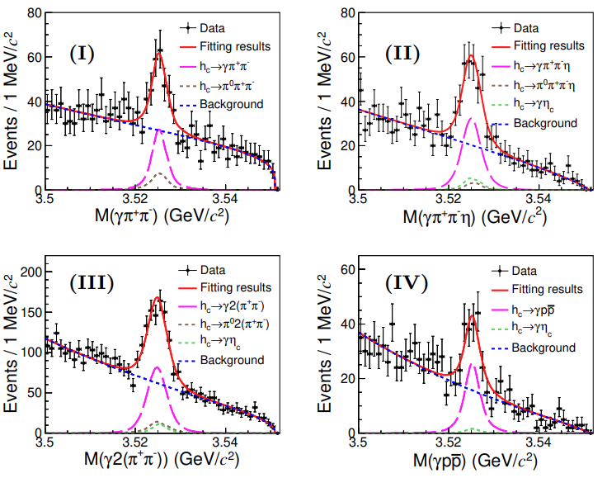
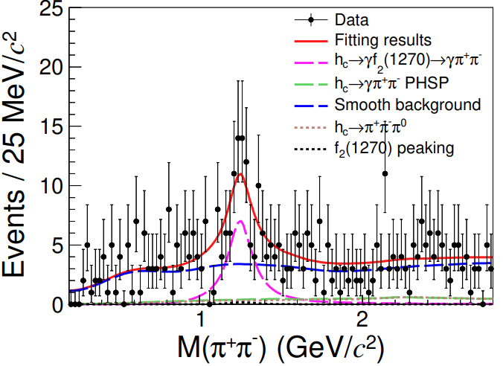

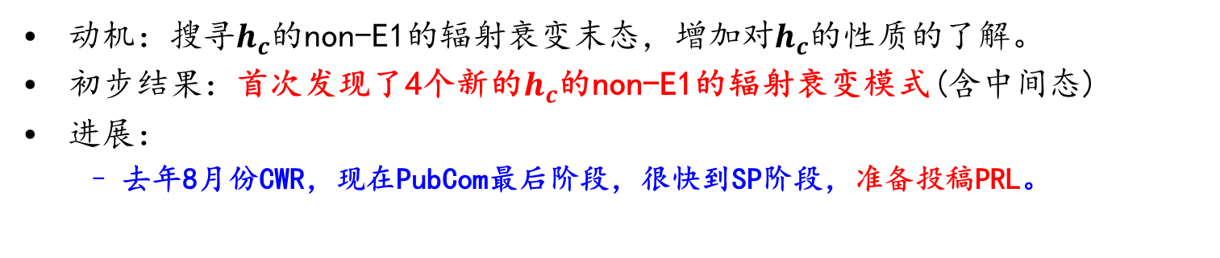
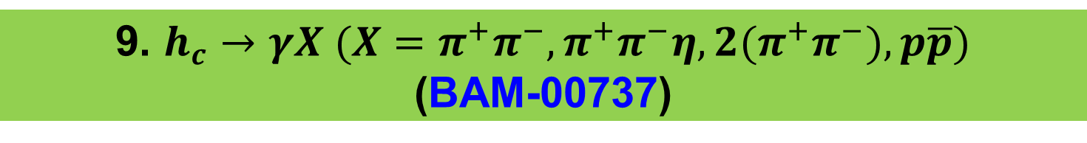
9. $h_{c}→γX (X=π^{+}π^{−}, π^{+}π^{−}η, 2(π^{+}π^{−}), p\overline{p})$ (BAM-00737)
动机：搜寻$h_{c}$的non-E1的辐射衰变末态，增加对$h_{c}$的性质的了解。
初步结果：首次发现了4个新的$h_{c}$的non-E1的辐射衰变模式(含中间态)
进展：
  去年8月份CWR，现在PubCom最后阶段，很快到SP阶段，准备投稿PRL。

Slide 12
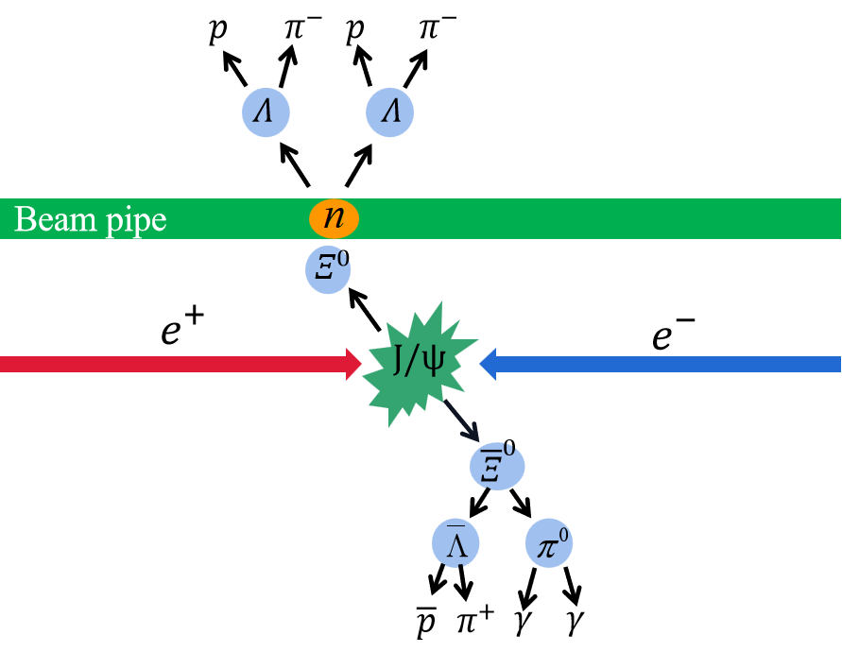
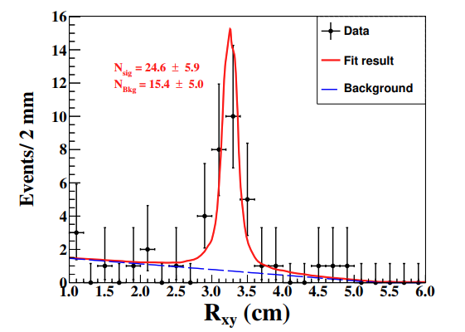

新物理
利用$J/ψ$重子对衰变中的海量长寿命超子事例与束流管的碰撞研究超子与核子的相互作用过程：$Ξ^{0}+n=Λ+Λ$ ，此前这类研究只能在固定靶实验上开展。
  进展情况：去年有初步结果，今年7月份进memo，即将推出draft(BAM-00881)。
弹性散射$\overline{Λ}+p→\overline{Λ}+p and Λ+p→Λ+p (using J/ψ→pK^{−}\overline{Λ}+c.c.)$的截面测量.组会上报道的初步结果
与河师大张广义副教授合作寻找$h_{c}→{γχ}_{c0}$的信号，准备年会报告
束流管位置

Slide 13
服务性的分析工作

Slide 14
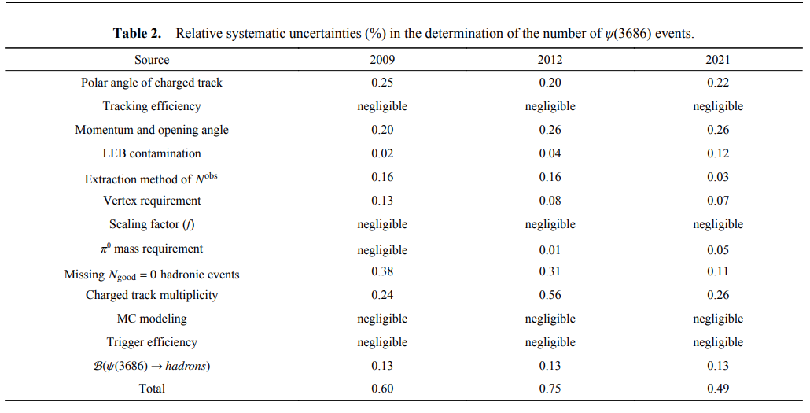
1. 精确测量三批ψ(3686)事例总数
进展：精确测量第三批的总数，更新了前两批。第三批误差低于0.5%，三批之和总误差为0.52%。
整个分析所有问题回答，memo，draft撰写都由本人亲自完成。
进展： 去年11月份CWR,今年3月份投稿CPC，4月份接收，6月份发表。（Chinese Physics C Vol. 48, No. 9 (2024) 093001 ）

Slide 15
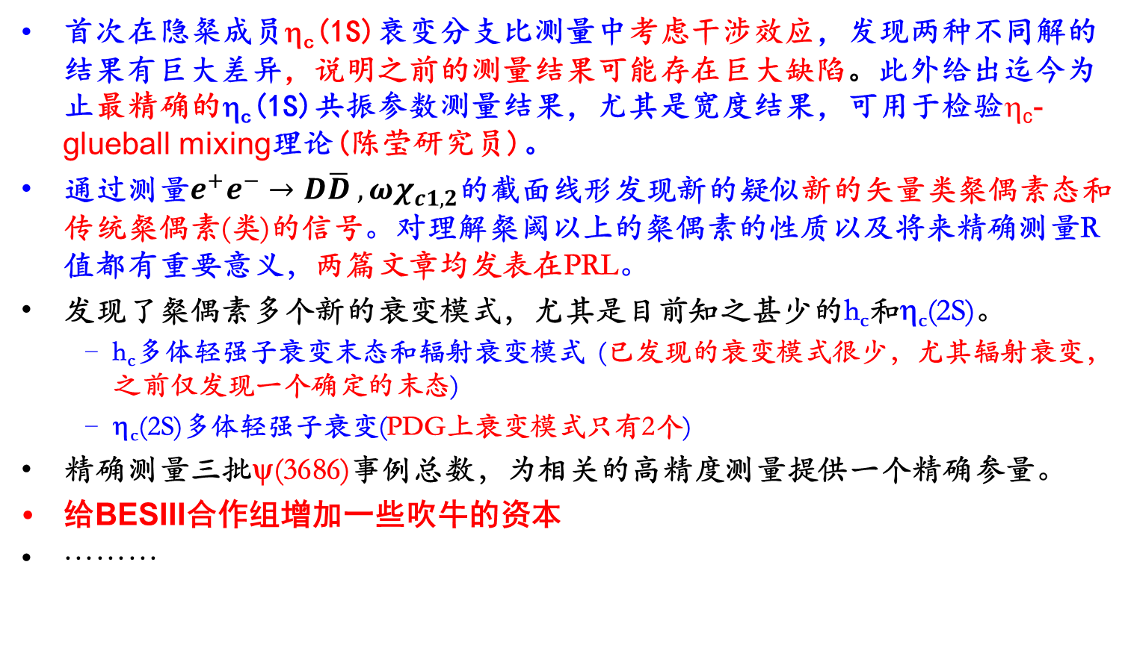
    本年度物理分析所解决的物理问题举例
    （发表论文情况见开头）
首次在隐粲成员η_{c}(1S)衰变分支比测量中考虑干涉效应，发现两种不同解的结果有巨大差异，说明之前的测量结果可能存在巨大缺陷。此外给出迄今为止最精确的η_{c}(1S)共振参数测量结果，尤其是宽度结果，可用于检验η_{c}-glueball mixing理论(陈莹研究员)。
通过测量$e^{+}e^{−}→D\overline{D} ,ωχ_{c1,2}$的截面线形发现新的疑似新的矢量类粲偶素态和传统粲偶素(类)的信号。对理解粲阈以上的粲偶素的性质以及将来精确测量R值都有重要意义，两篇文章均发表在PRL。
发现了粲偶素多个新的衰变模式，尤其是目前知之甚少的h_{c}和η_{c}(2S)。
  h_{c}多体轻强子衰变末态和辐射衰变模式 (已发现的衰变模式很少，尤其辐射衰变，之前仅发现一个确定的末态)
  η_{c}(2S)多体轻强子衰变(PDG上衰变模式只有2个)
精确测量三批ψ(3686)事例总数，为相关的高精度测量提供一个精确参量。
给BESIII合作组增加一些吹牛的资本
………

Slide 16
争取经费情况
结题项目：科技部重点专项课题2下属子课题“粲偶素衰变研究”高能所方负责人，282万，2020，10,1-2024,10,30，正在结题审计（目前只查出本人名下两笔约1000元联培学生专招住宿费支出需要调账）。
在研项目：参与河南大学申请一项面上“北京谱仪III上科西超子与物质相互作用的实验研究”项目，52万，划拨30%到高能所，先期7万已入账。
与南开大学合作申请一项重点项目“BESIII轻奇特强子态与激发态粲偶素性质的实验研究”，直接经费240万(X)。
协助申请某高校一项面上项目，其申请研究项目内容是原来我申请重点项目(X)中其中的一部分，今年获批(√)。
协助申请某高校一项面上项目，由于限项，本人把今年自己写的标书交给合作高校的一个同行申请，函评整体不错，但有一个评委指责申请人多年未从事BESIII工作，给了差评(X)

Slide 17
人才培养
本年度指导研究生17名，
  本所3名，联培客座14名
  博士5名，硕士12名
  毕业3名，在读14名
本所2020级的博士生在入所后的季度考评中除第一次之外连续9次得优。
2020级一个联培博士生在季度考评连续11次得优，目前在组内所有博士生考评里面成绩属最优之一。目前已提前签约某省内名校。
本年度学生在各类会议报告达40人次！
  年会(workshop),15人次
  PS会，3人次
  组会，21人次
  国际会议，1人次

Slide 18
公共服务
评审文章评审7篇(3篇发表，4篇在审，可能不全)
参加研究生季度考核
担任强子物理组(职工+学生>120人)工会联系人近20年
三支部第一党小组组长，强子组安全检查员……
学术交流
代表合作组参加在3次国际会议，分别在韩国、西班牙和泰国。
学生在国际国内各种会议作报告16人次。
学术发展与规划
完成重点研发子课题2的任务(正在结题审计)
完成与河大申请面上项目的科研目标。
独立或合作申请基金项目，以填补粲偶素物理的某些空白为研究方向
参与其他国际合作，有个学生已经申请了Belle2的账号，开始介入相关研究
其他贡献
多次在国内兄弟高校宣传BESIII、中微子实验和CEPC的工作进展，给高能所打广告。

Slide 19
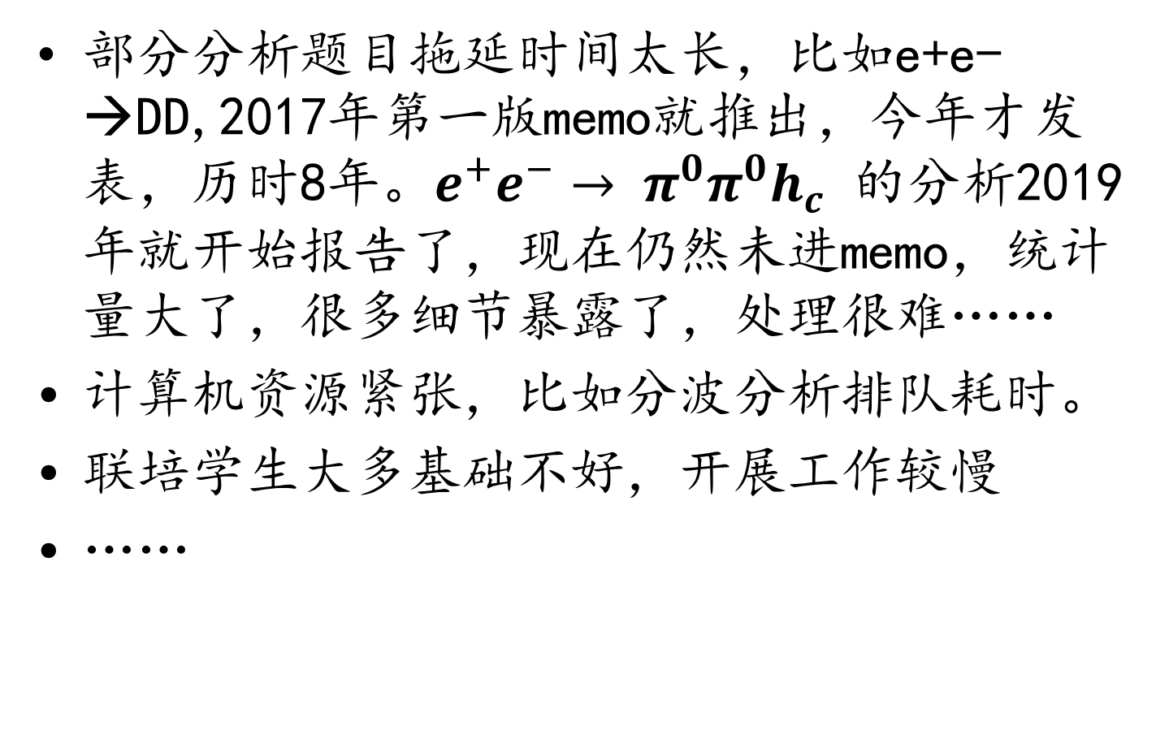
存在问题
部分分析题目拖延时间太长，比如e+e- →DD,2017年第一版memo就推出，今年才发表，历时8年。$e^{+}e^{−}→ π^{0}π^{0}h_{c}$ 的分析2019年就开始报告了，现在仍然未进memo，统计量大了，很多细节暴露了，处理很难……
计算机资源紧张，比如分波分析排队耗时。
联培学生大多基础不好，开展工作较慢
……

Slide 20
下一年度工作计划
继续从事物理分析方面工作
  隐粲和显粲成员性质的研究
  轻强子谱
  新物理
开展国际合作，计划让高年级博士生适度参与国际项目，比如Belle2等
……

